Slide 1

CHÀO MỪNG CÁC CON
ĐẾN VỚI TIẾT HỌC

Slide 2

Đọc các từ sau:
phốp pháp
chôm chôm
hộp sữa
đốm lửa
lốp xe

Slide 3
Bài 49: ơm - ơp
ơm
ơp

Slide 4
Bài 49: ơm - ơp
ơm
ơp
ơm
ơp
ơ
m
ơ
p
(ơ - mờ - ơm)
(ơ - pờ - ơp)

Slide 5
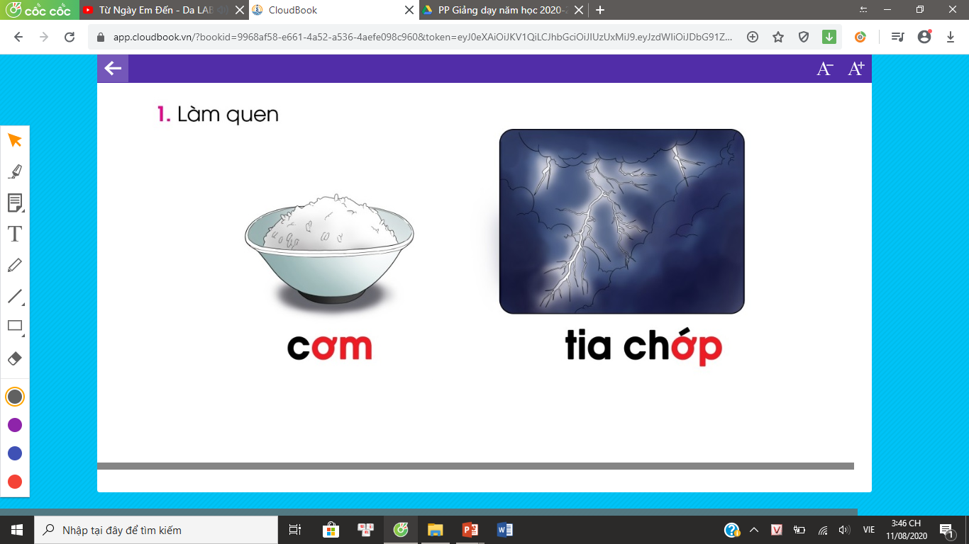
cơm
cơm
c
ơm
cơm
ơm
(cờ - ơm - cơm)

Slide 6
ơp
chớp
chớp
chơp
’
tia chớp
ơp
(chờ - ơp - chơp - sắc - chớp)

Slide 7
Bài 49: ơm - ơp
cơm
ơm
ơp
tia chớp

Slide 8


Slide 9

THƯ GIÃN

Slide 10
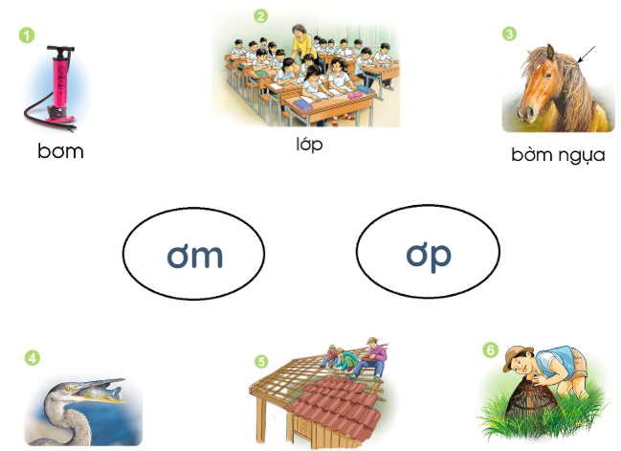

bơm
lớp
bờm ngựa
Nối
đớp cá
lợp nhà
nơm

Slide 11

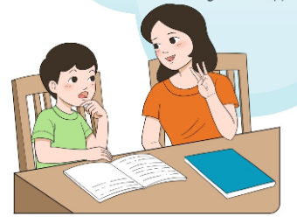
Tập đọc
Ví dụ
Chị Thơm ra đề: Cặp của Bi có 3 quả cam... .
Bi đáp:
Em chả đem cam ra lớp.
Chị ví dụ mà... Chị tiếp nhé: Bi cho em Bốp 1 quả...
Chị nhầm ạ. Em Bốp chỉ bú tí mẹ.
Thì chị ví dụ mà...
Phỏng theo Chuyện vui dạy học
”
1
”
2
3
4
5
7
6
8

Slide 12
Tập đọc
Ví dụ
Chị Thơm ra đề: Cặp của Bi có 3 quả cam... .
Bi đáp:
Em chả đem cam ra lớp.
Chị ví dụ mà... Chị tiếp nhé: Bi cho em Bốp 1 quả...
Chị nhầm ạ. Em Bốp chỉ bú tí mẹ.
Thì chị ví dụ mà...
Phỏng theo Chuyện vui dạy học
”
”

Slide 13
Ghép đúng
Chị Thơm
cho là chị Thơm nhầm.
Bi
chỉ đưa ra ví dụ.

Slide 14

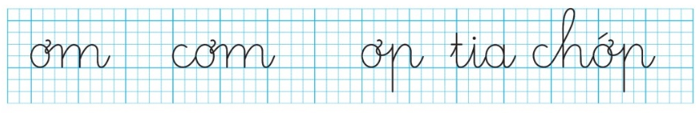
Tập viết

Slide 15


Slide 16










请替换文字内容，添加相关标题，修改文字内容，也可以直接复制你的内容到此。请替换文字内容，添加相关标题，修改文字内容，也可以直接复制你的内容到此。请替换文字内容，添加相关标题，修改文字内容，也可以直接复制你的内容到此。
THANK YOU

